Slide 1
S-211
Bombas portátiles y uso efectivo del agua

Slide 2
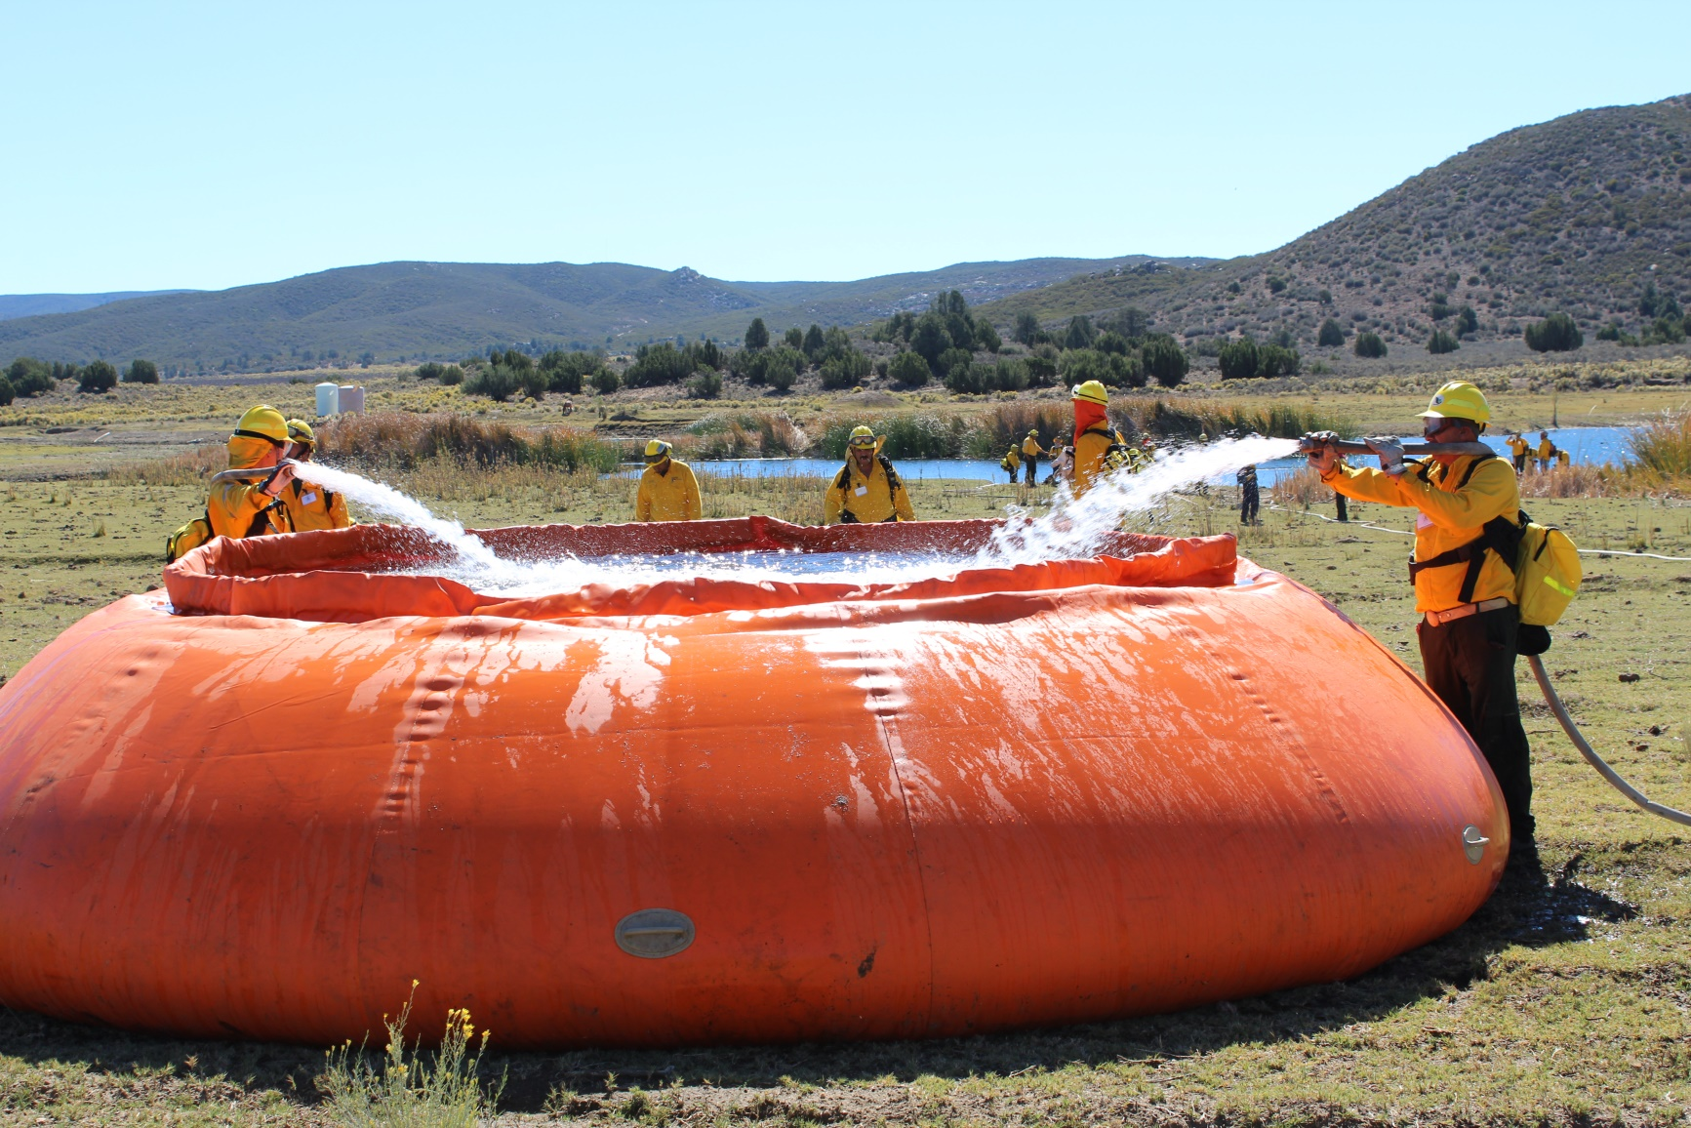
Unidad 1 Lección C
Rol del operador de la motobomba

Slide 3
Unidad 1C Objetivos
Identificar las responsabilidades del operador de la motobomba.
Identificar el equipo de protección personal y de seguridad del operador de la motobomba.

Slide 4
Seguridad del operador de la motobomba
La mayoría de las instancias requiere el siguiente equipo de seguridad personal:
Casco
Lentes de protección
Guantes
Botas
Tapones de protección para oídos
Carpa de seguridad
Ropa NOMEX

Slide 5
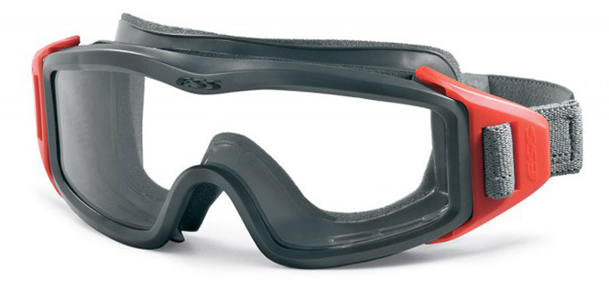
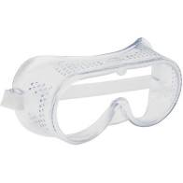
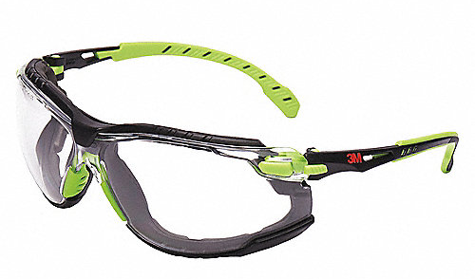
Protección para los ojos
Gogles de hule
Gogles de plástico
Lentes de seguridad

Slide 6
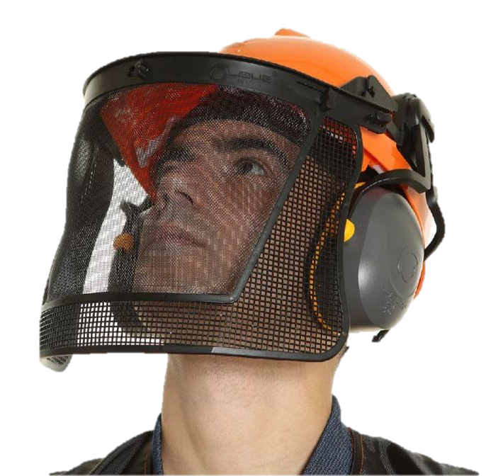
Protección para la cara
Malla de protección para motosierrista:
¡NO ES ADECUADA!

Slide 7
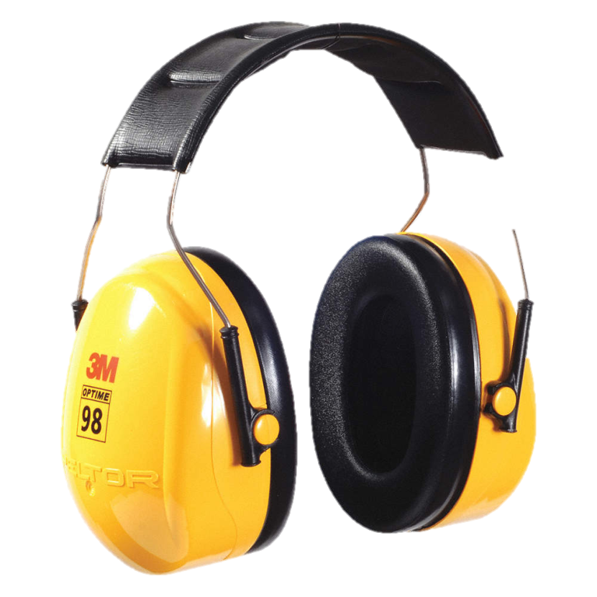
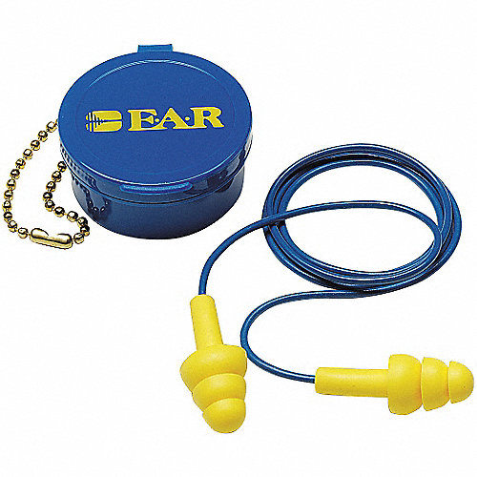
Protección para oídos
Tapones para oídos reutilizables

Slide 8
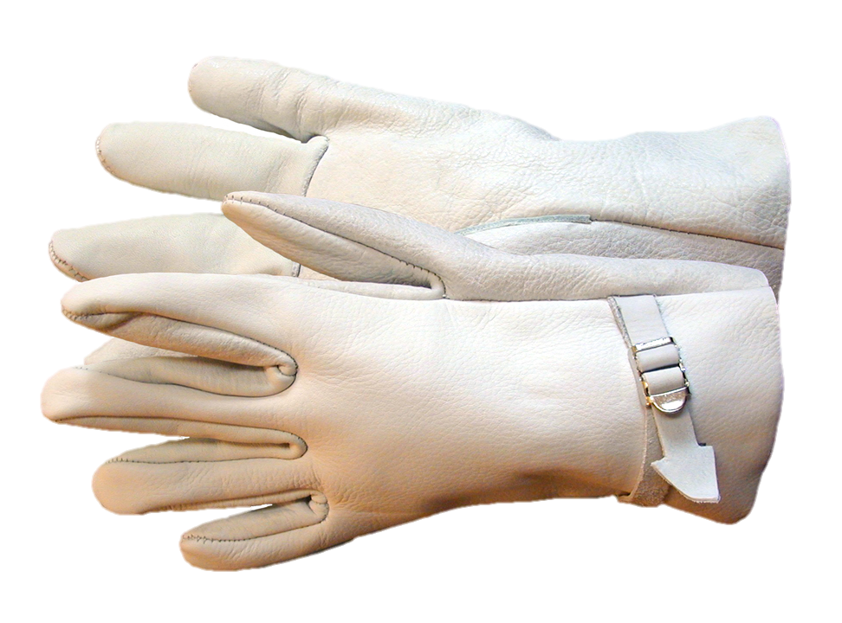
Protección para manos
Guantes de piel

Slide 9
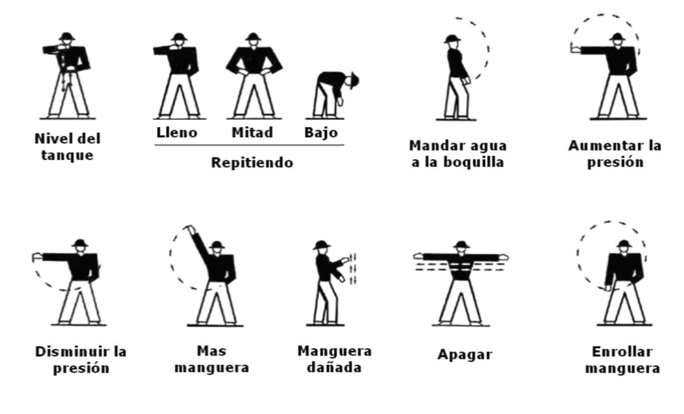
Señales de mano para uso de agua

Slide 10
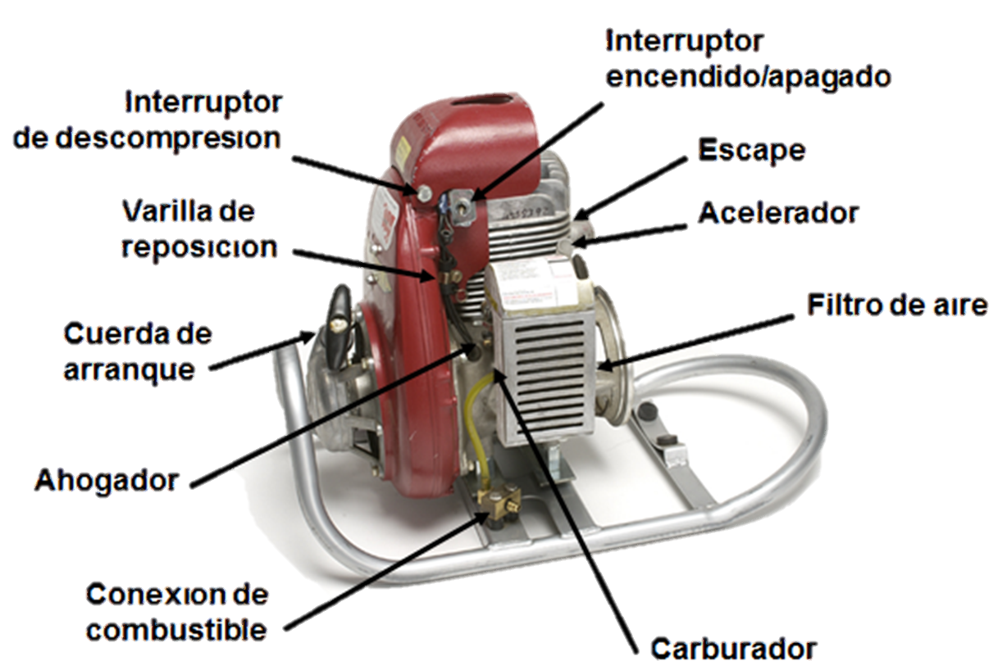
Motor de dos tiempos

Slide 11
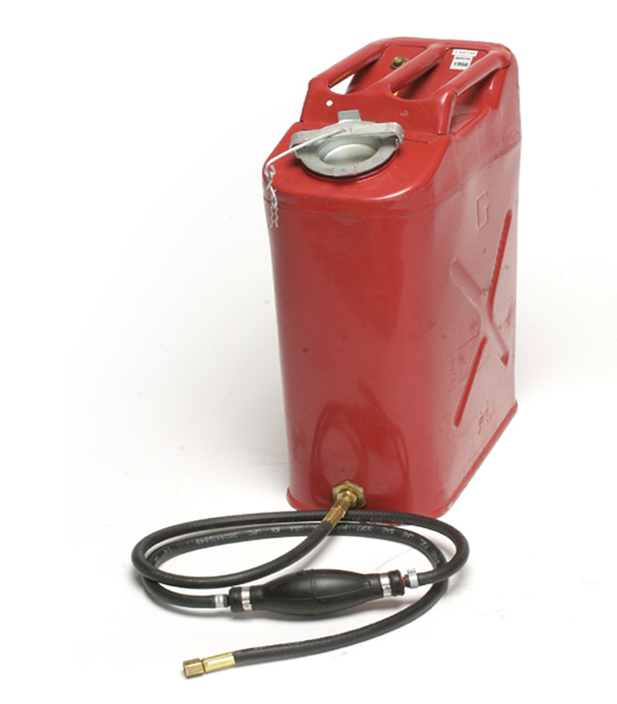
Tanque y manguera de alimentación de combustible

Slide 12
Componentes de la motobomba
Cuerpo
Tanque de combustible
Manguera de combustible, compatible con la motobomba y el tanque
Juego de herramientas
Empaques de repuesto
Combustible (¡Use el tipo adecuado!)
Manguera de succión con Filtro y Pichancha

Slide 13
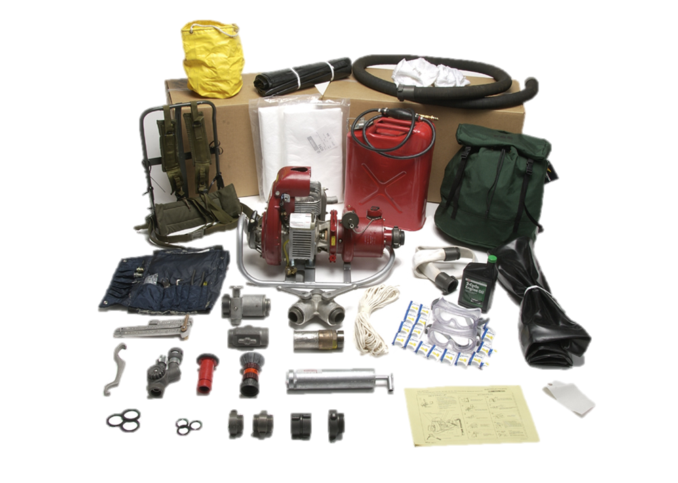
NFES Accesorios para motobomba portátil
Estándar Nacional de Equipo para Incendios

Slide 14
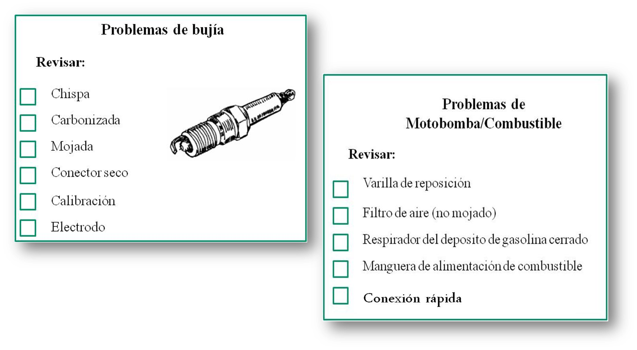
Tarjeta de diagnóstico para detección de fallas

Slide 15
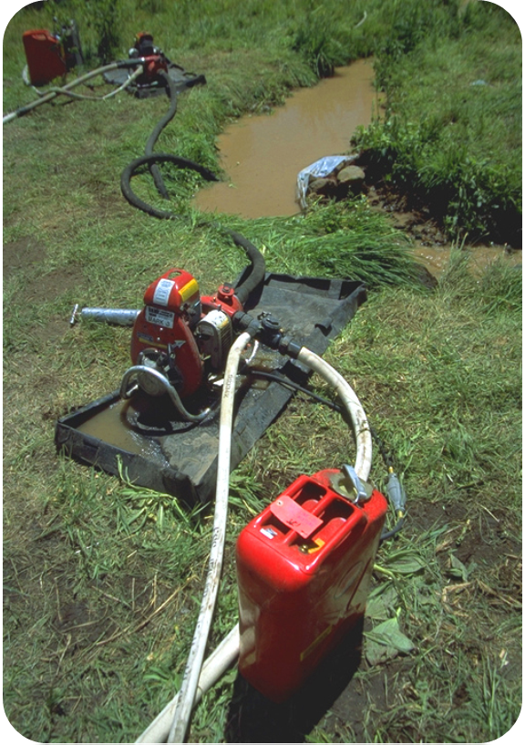
Ubicación de la motobomba
Seleccione cuidadosamente la ubicación

Slide 16
Prueba para el operador de motobomba
Enlistar los cinco principales componentes que son necesarios para operar la motobomba portátil
Bomba
Tanque de combustible
Manguera de alimentación de combustible
Manguera de succión
Filtro/Pichancha

Slide 17
Prueba para el operador de motobomba (cont.)
2. Describir dos métodos para determinar si la mezcla de combustible es correcta.
Observar si el color es diferente.
La mezcla esta aceitosa.
3. Describir porqué es importante conocer si su mezcla de combustible es adecuada o no.
La motobomba de dos tiempos debe tener la mezcla de aceite y gasolina para lubricar. Si no, el motor se detiene por sobrecalentamiento.

Slide 18
Prueba para el operador de motobomba (cont.)
4. Enlistar tres pasos que debe considerar para proporcionar seguridad al ambiente durante la instalación de la motobomba portátil
Observar que el combustible esté retirado de la fuente de agua.
Instalación de la motobomba en tierra firme.
Motobomba y tanque de combustible sobre un plástico
5. ¿El sonido del motor de la motobomba es importante para usted como operador?

Slide 19
Prueba para el operador de motobomba (cont.)
6. Enlistar las reparaciones y mantenimiento que usted puede realizar en la línea de fuego.
Ajustar la calibración de la bujía
Apretar tuercas y tornillos.
Engrasado
Drenar la bomba en época de frio

Slide 20
Prueba para el operador de motobomba (cont.)
7. Enlistar el mantenimiento que se puede hacer en el taller
Limpiar/reemplazar filtro de aire.
Revisar/apretar/reemplazar tuercas y tornillos.
Revisar/reemplazar cuerda de arranque
Limpiar las aletas del sistema de enfriamiento y limpiar la motobomba.
Drenar la bomba en tiempo de frio
Trabajar hasta terminarse el combustible del carburador antes de almacenarla.

Slide 21
Prueba para el operador de motobomba (cont.)
8. Enlistar el equipo de protección personal (EPP) obligatorio para el operador de la motobomba.
Carpa de seguridad
Casco
Protector de oídos
Botas en buen estado
Guantes
Protección de ojos

Slide 22
Prueba para el operador de motobomba (cont.)
9. ¿Qué es importante considerar para la instalación de la motobomba?
Potencial de derrame de combustible
Seguridad
Bomba y tanque de combustible sobre plástico.
Operación eficiente
Suficiente agua
Localización del incidente

Slide 23
Prueba para el operador de motobomba (cont.)
10. ¿Debe usted hacer reparaciones mayores de la motobomba en la línea de fuego?
No
11. ¿Cuál es el problema mas común en la operación de la motobomba que se puede reparar en la línea de fuego?
La falta de chispa en la bujía

Slide 24
Prueba para el operador de motobomba (cont.)
12. ¿Qué se puede utilizar para calibrar la bujía en la línea de fuego?
13. Enlistar dos tipos de protección para ojos que se pueden usar en la operación de la motobomba
Googles
Lentes de seguridad
14. ¿Las operaciones con la motobomba requieren de protección para los oídos?
Si

